Slide 1
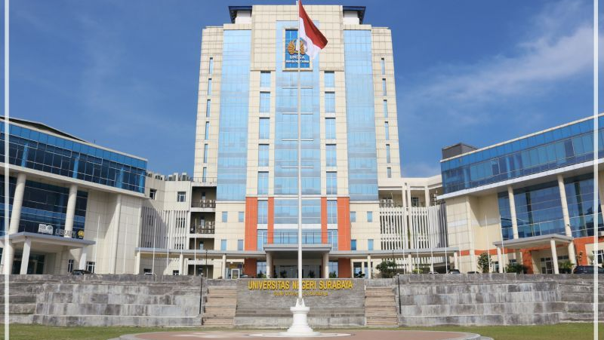
Assalamuallaikum
UNESA 2019

Slide 2

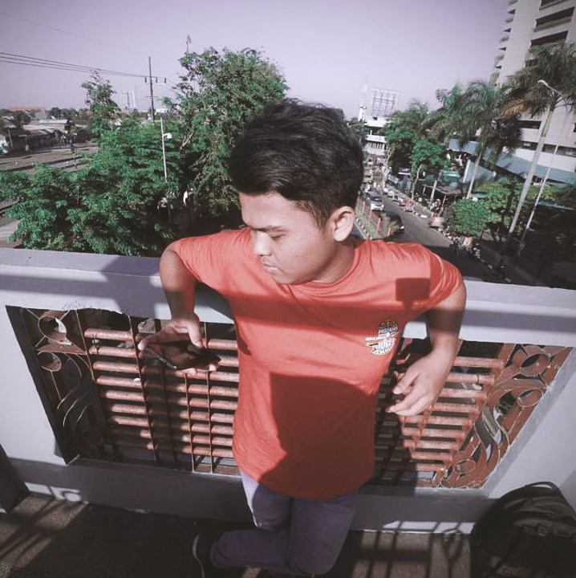

Nama Kelompok
Agustin Dwinurcahyani
19051397008
Reza Kurnia Setiawan
19051397021
Gusti Gagas Samudra
19051397022

Slide 3
Etika
Pemanfaatan Teknologi Informasi

Slide 4
Etika Pengguna TI
# Etika secara umum didefinisikan sebagai suatu kepercayaan atau yang mengisi suatu individu, yang keberadaannya bisa dipertanggung jawabkan kepada masyarakat atas perilaku yang diperbuat
# Moral adalah tradisi kepercayaan mengenai perilaku benar dan salah yang diakui oleh masyarakat secara universal

Slide 5
Alasan Utama Minat Masyarakat
Ada 3 Alasan minat masyarakat terhadap TI
Logical Malleability
(Kelenturan Logika)
Transformation Factors
(Faktor Transformasi)
Invisibility Factors
(Faktor Tak Kasat Mata )
Notes:
no slide master

Slide 6
Dampak Pemanfaatan TI yang Kurang Tepat
Rasa Takut
Keterasingan
Pentingnya Individu
Makin Rentanya Organisasi
Dilarangnya Privasi

Slide 7
Perlingdungan Hukum Pemanfaatan TI
Ada 5 Perlindungan Hukum terhadap Pemanfaatan Teknologi Informasi, yaitu :
Perlindungan pemanfaatan teknologi digital.
1
Perlindungan atas data dan informasi beserta hak aksesnya.
2
Perlindungan atas hak kekayaan intelektual.
3
Perlindungan terhadap konsumen internet banking.
4
Pencegahan pornografi di dunia internet
5

Slide 8
Hak Sosial dan Komputer
a) Hak atas akses komputer : Setiap orang berhak untuk mengoperasikan komputer dengan tidak harus memilikinya. b) Hak atas keahlian komputer : Dengan keahlian di bidang komputer dapat membuka peluang pekerjaan yang lebih banyak. c) Hak atas spesialis komputer : Untuk bidang tertentu diperlukan spesialis bidang komputer, karena tidak semua pemakai komputer menguasai. d) Hak atas pengambilan keputusan komputer : Meskipun masyarakat tidak berpartisipasi dalam pengambilan keputusan mengenai bagaimana komputer diterapkan,

Slide 9
Hak-Hak User Dalam Etika Pemanfaatan Teknologi Informasi
a) Hak atas Privasi : Sebuah informasi yang sifatnya pribadi baik secara individu maupu dalam suatu organisasi mendapatkan perlindungan atas hukum tentang kerahasiannya. b) Hak atas Akurasi : Komputer dipercaya dapat mencapai tingkat akurasi yang tidak bisa dicapai oleh sistem nonkomputer. c) Hak atas Kepemilikan : Umumnya dalam bentuk program-program komputer yang dengan mudahnya dilakukan penggandaan atau disalin secara ilegal. d) Hak atas Akses : Informasi memiliki nilai, jadi setiap kali kita akan mengaksesnya harus melakukan account atau izin pada pihak yang memiliki informasi tersebut

Slide 10
Penerapan Budaya Etika
1. Corporate credo: Merupakan pernyataan ringkas mengenai nilai-nilai yang ditegakkan perusahaan.
2. Program etika: Merupakan suatu system yang terdiri dari berbagai aktivitas yang dirancang untuk mengarahkan pegawai dalam melaksanakan corporate credo.
3. Kode Etik Khusus Perusahaan: Banyak perusahaan merancang kode etik khusus untuk perusahaannya.

Slide 11
Kriminalitas Di Internet
Kriminalitas siber (Cybercrime) atau kriminalitas di internet
Adalah tindak pidana kriminal yang dilakukan pada teknologi internet (cyberspace), baik yang menyerang fasilitas umum di dalam cyber space atupun kepemilikan pribadi

Slide 12
Secara Teknis Tindak Pidana Tersebut Dapat Dibedakan Menjadi 3
Yaitu
Off line crime
semi on line crime
cybercrime

Slide 13
Kejahatan yang terjadi di internet terdiri dari berbagai macam jenis dan cara yang bisa terjadi. Menurut motifnya kejahatan di internet dibagi menjadi dua motif yaitu
Motif Intelektual
Motif Ekonomi, Politik & Kriminal
Yaitu kejahatan yang dilakukan hanya untuk kepuasan diri pribadi dan menunjukkan bahwa dirinya telah mampu untuk merekayasa dan mengimplementasikan bidang teknologi informasi.
Yaitu kejahatan yang dilakukan untuk keuntungan pribadi atau golongan tertentu yang berdampak pada kerugian secara ekonomi dan politik pada pihak lain

Slide 14
Terima Kasih
Apakah Ada Pertanyaan ?

